Slide 1
Arsip (File) 3
Algoritma dan Pemrograman Lanjut Wilis Kaswidjanti Informatika UPN “Veteran” Yk

Slide 2
A. Algoritma Konsolidasi
Algoritma Konsolidasi adalah pengelompokan data dengan kunci yang sama yang harus diproses sebagai satu kesatuan.
Contoh :
Diketahui sebuah Arsip Nilai Mahasiswa, satu mahasiswa dapat mempunyai beberapa buah nilai (karena dalam satu semester mengambil beberapa matakuliah, dan tiap mahasiswa bisa berbeda matakuliah).
Buatlah Algoritma untuk menghitung nilai rata-rata tiap mahasiswa, dan membuat daftar nilai yang lebih sederhana, yaitu menuliskan NIM dan nilai rata-rata tiap mahasiswa.

Slide 3
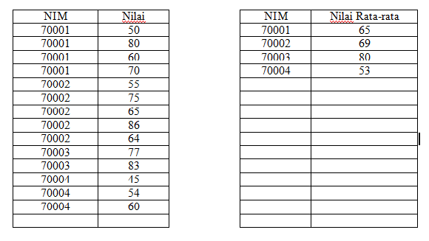
FILE 1
FILE 2

Slide 4
Algoritma Konsolidasi
{Kondisi awal : ArsipMhs sudah berisi NIM dan nilai}
{Kondisi akhir : record sudah dikelompokkan berdasarkan NIM yang sama, dengan nilainya adalah nilai rata-rata}
Deklarasi
Type DataMhs : Record
< NIM : integer
Nilai : real >
ArsipMhs1, ArsipMhs2 : seqFile of DataMhs
Mhs : DataMhs
CurrentNim, JumNil, nMK : integer
Rata : real
Function Mark(Input Mhs : DataMhs) → Boolean
{tanda akhir = <999,’xxxxx’,99.9>}

Slide 5
Deskripsi
Open(ArsipMhs1,1)
Open(ArsipMhs2,2)
Fread(ArsipMhs1, Mhs)
If (Mark(Mhs) = true) then // if (Mhs.NIM ==9999) then
Output(‘Arsip kosong…’)
Else
While (Mark(Mhs) = false) do // (Mhs.NIM <> 9999)
JumNil ← 0
nMK ← 1
currentNIM ← Mhs.NIM {record1 dari ArsipMhs1}
Repeat
JumNil ← JumNil + Mhs.Nilai
Fread(ArsipMhs1,Mhs)
nMK ← nMK + 1
Until (currentNIM <> Mhs.NIM)
Rata ← JumNil/nMK
Mhs.NIM ← currentNIM
Mhs.Nilai ← Rata
Fwrite(ArsipMhs2, Mhs)
Endwhile
Mhs.NIM ← 9999
Mhs.Nilai ← 999
Fwrite(Arsip2,Mhs) {mark}
EndIf
Close(ArsipMhs1)
Close(ArsipMhs2)

Slide 6
B. Pemrosesan Dua Arsip Beruntun
1. Merging
Merging adalah penggabungan dua buah file yang tipe recordnya sama.
Untuk melakukan merging ada dua cara. Cara yang paling sederhana adalah data file kedua ditambahkan setelah record terakhir file pertama, sehingga membentuk file baru. Cara ini tidak dapat dipakai jika field kunci kedua file sudah terurut dan dikehendaki file gabungan yang field kuncinya juga terurut.

Slide 7
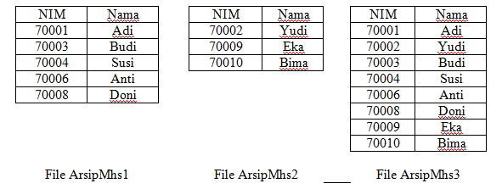
Contoh :

Slide 8
Algoritma MergingSambung
{Menggabungkan dua buah arsip beruntun yaitu ArsipMhs1 dan ArsipMhs2,
menjadi sebuah arsip baru yaitu ArsipMhs3,
dengan cara semua record arsip kedua disambungkan setelah record terakhir arsip pertama}
{Kondisi awal : arsip pertama dan kedua sudah berisi data}
{Kondisi akhir : arsip'ketiga berisi hasil sambungan kedua arsip}

Slide 9
Deklarasi:
Type DataMhs : Record
<NIM : Integer,
Nama: String>
ArsipMhsl, ArsipMhs2, ArsipMhs3 : SeqFile of DataMhs
Mhs : DataMhs
Function Mark(Input Mhs : DataMhs) → Boolean

Slide 10
Deskripsi :
Open(ArsipMhs1, 1)
Open(ArsipMhs2, 1)
Open(ArsipMhs3, 2)
FRead(ArsipMhs1, Mhs)
While (Mhs.NIM <> 99999) Do
FWrite(ArsipMhs3, Mhs)
FRead(ArsipMhs1, Mhs)
EndWhile
FRead(ArsipMhs2, Mhs)
While (Mark(Mhs) = false) Do
FWrite(ArsipMhs3, Mhs)
FRead(ArsipMhs2, Mhs)
EndWhile
Mhs.NIM ← 99999
Mhs.Nama ← xxxxx
FWrite(ArsipMhs3, Mhs)
Close(ArsipMhsl)
Close(ArsipMhs2)
Close(ArsipMhs3)

Slide 11
Algoritma Merging2 {versi And}
Deklarasi:
Type DataMhs : Record
<NIM : Integer,
Nama : String>
ArsipMhsl, ArsipMhs2, ArsipMhs3 : SeqFile of DataMhs
Mhs1, Mhs2 : array[0..10] of DataMhs
Function Mark(Input Mhs : DataMhs) → Boolean

Slide 12
Deskripsi:
Open(ArsipMhs1, 1)
Open(ArsipMhs2, 1)
Open( ArsipMhs3 , 2)
FRead(ArsipMhsl, Mhs1)
FRead(ArsipMhs2, Mhs2)
While (Mark(Mhsl) = false) And (Mark(Mhs2) =false) Do
If (Mhsl.NIM <= Mhs2.NIM) Then
FWrite(ArsipMhs3, Mhsl)
FRead(ArsipMhsl, Mhsl)
Else
FWrite(ArsipMhs3, Mhs2)
FRead(ArsipMhs2, Mhs2)
Endif
EndWhile
{Mark(Mhs 1) = true atau Mark(Mhs2) = true}
{salin record yg tersisa, pada ArsipMhs 1 atau ArsipMhs2}
{jikayg tersisa adalahArsipMhsI} .
While (Mark(Mhsl) = false) Do
FWrite(ArsipMhs3, Mhs1)
FRead(ArsipMhsl, Mhsl)
EndWhile
{jika yg tersisa adalah ArsipMhs2}
While (Mark(Mhs2) = false) Do
FWrite(ArsipMhs3, Mhs2)
FRead(ArsipMhs2, Mhs2)
EndWhile
FWrite(ArsipMhs3, <99999, 'xxxxx'>)
Close(ArsipMhsl)
Close(ArsipMhs2)
Close(ArsipMhs3)

Slide 13
Algoritma Merging3 {versi Or}
Deklarasi:
Type DataMhs : Record
<NIM : Integer,
Nama: String>
ArsipMhsl, ArsipMhs2, ArsipMhs3 : SeqFile of DataMhs
Mhs 1, Mhs2 : DataMhs
Function Mark(Input Mhs : DataMhs) → Boolean

Slide 14
Deskripsi:
Open(ArsipMhsl, 1)
Open(ArsipMhs2, 1)
Open(ArsipMhs3, 2)
FRead(ArsipMhs1, Mhs1)
FRead(ArsipMhs2, Mhs2)
While (Mhsl.NIM <>9999) or (Mhs2.NIM <>9999) Do
If (Mhsl.NIM <= Mhs2.NIM) Then
FWrite(ArsipMhs3, Mhs1)
FRead(ArsipMhsl, Mhsl)
Else
FWrite(ArsipMhs3, Mhs2)
FRead(ArsipMhs2, Mhs2)
Endif
EndWhile
FWrite(ArsipMhs3, <9999, 999>)
Close(ArsipMhs1)
Close(ArsipMhs2)
Close(ArsipMhs3)

Slide 15
Updating
Updating adalah proses editing harga suatu record (field key tidak diedit) pada file master dengan data dari file transaksi.
Berikut ini adalah algoitma umum untuk meremajakan record pada file master (bersifat beruntun, nilai field keynya terurut naik tetapi bisa tidak unik).
Artinya bahwa suatu record pada file master dapat mengalami satu atau beberapa kali peremajaan.

Slide 16
Contoh :
Peremajaan File Saldo tabungan pada Bank, dengan perjanjian jika nilai uang pada file update berharga negatif, berari pengambilan, tetapi jika nilai uang pada File Update berharga positif, berarti transaksi penabungan.

Slide 17
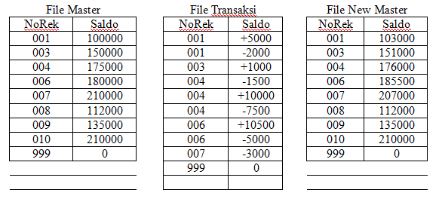

Slide 18
Updating {judul algoritma}
{Mengubah salah satu isi field dari file master
berdasarkan data dari file transaksi lalu simpan hasil editing ke file new master}
{Kondisi awal : suatu variabel sudah bemilai isi dari field key pada posisi record yg
akan diubah, field key sudah terurut naik}
{kondisiakhir : file new master sudah berisi data dari hasil editing file master
berdasarkan file transaksi1}

Slide 19
Deklarasi
Type DataSaldo : Record
< NoRek : Integer,
Saldo : Longint >
Master, Transaksi, NewMaster : SeqFile of DataSaldo
Nasabah1,Nasabah2 : DataSaldo
NewSaldo : Longint
FunctionMark(InputNasabah : DataSaldo) → Boolean

Slide 20
Deskripsi:
Open(Master, 1)
Open(Transaksi, 1)
Open(NewMaster, 2)
FRead(Master, Nasabah1)
FRead(Transaksi, Nasabah2)
While (Mark(Nasabahl) = false) Do
While (Nasabah2.NoRek < Nasabahl.NoRek)
and (Mark(Nasabah2) = false) Do
FRead(Transaksi, Nasabah2) {skip record dari file trans}
EndWhile
If (Nasabah2.NoRek = Nasabahl.NoRek) Then
NewSaldo ← Nasabah1.Saldo {yg akan diedit}
While (Nasabah2.NoRek = Nasabahl.NoRek)
and (Mark(Nasabah2) = false) Do
NewSaldo← NewSaldo+ Nasabah2.Saldo
FRead(Transaksi, Nasabah2)
EndWhile
Nasabah1.Saldo ← NewSaldo
FWrite(NewMaster, Nasabah1)
Else
FWrite(NewMaster, Nasabahl) .
Endif
FRead(Master, Nasabah1)
EndWhile
FWrite(NewMaster, <999, 0>)
Close(Master) Close(Transaksi)
Close(NewMaster)

Slide 21
Spliting
Spliting adalah pemecahan sebuah file menjadi dua atau lebih file baru. Algoritmanya tergantung dari kriteria pemecahannya.
Contoh :
Memisahakan file nilai suatu matakuliah suatu kelas berdasarkan yang nilai>=55 dan yang nilai < 55.

Slide 22
